Slide 1
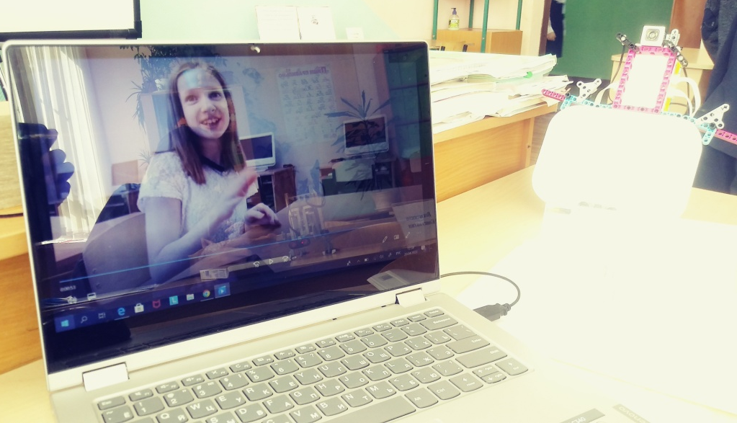
Умное зеркало.
Зеркало - будущего.
Подготовила ученица 7Б класса
МАОУ Алабинской СОШ с УИОП
им.Героя РФ С. А. Ашихмина
Московская область,
Иванова Дарья Сергеевна, 13 лет
Куратор:
Иванова Марина Валерьевна

Slide 2
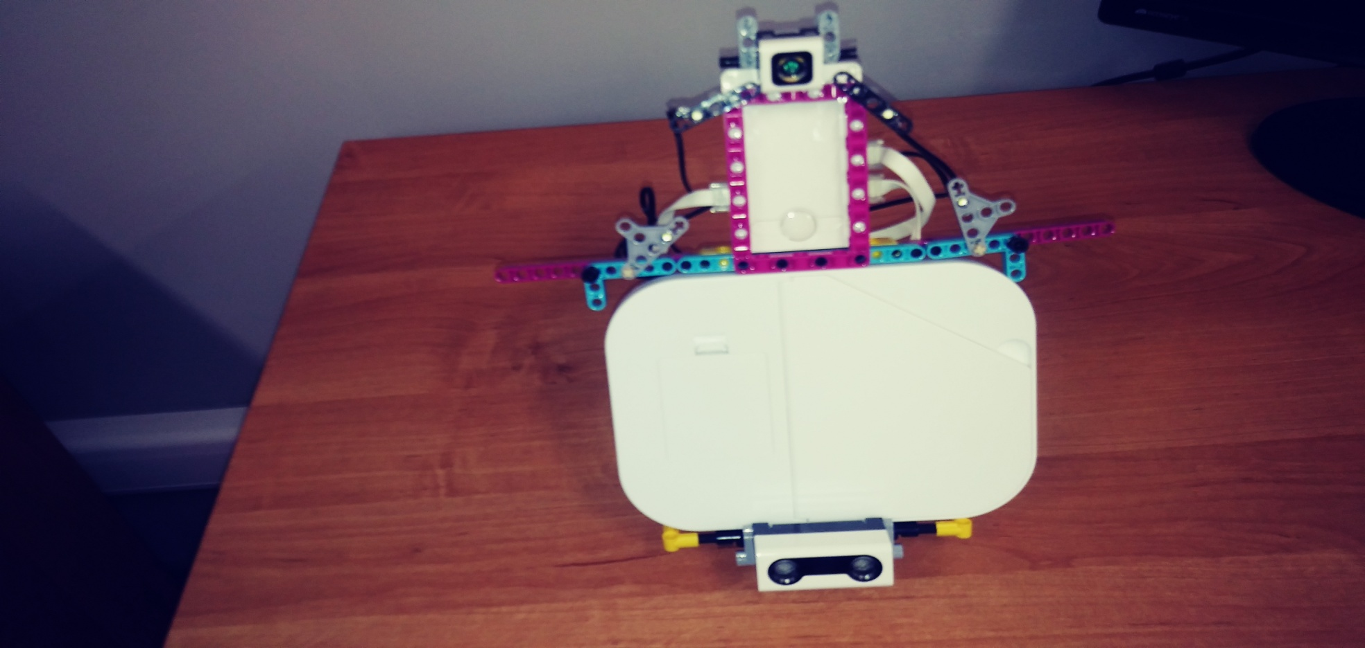
Актуальность:
Идея, которая вдохновила меня на создание данного робота появилась, во время большой утренней загруженности зеркал в нашем доме. Хотя три девочки обладают тремя большими зеркалами. Но наиболее загруженное оказывается зеркало в прихожей. Еще и миопия не способствует выбору различных мест для нанесения макияжа.
Если человек не может быстро подойти к зеркалу ( маломобильная группа)?

Slide 3
Цель проекта:
Рассмотреть механизмы функциональности, практичности и доступности современных зеркал. Предложить рекомендации, направленные на облегчение этого процесса.
Предложить прототип устройства, направленные на облегчение этого процесса.

Slide 4
Методы решения:
Зеркало с помощью встроенных камер может оценить внешний вид человека, рекомендовать внести изменения в макияж. Вывести температурный режим на улице, рекомендовать вариант одежды.
  Зеркало может приблизиться к человеку, на достаточное расстояние, для принятия решения выбора макияжа и одежды человеком.

Slide 5
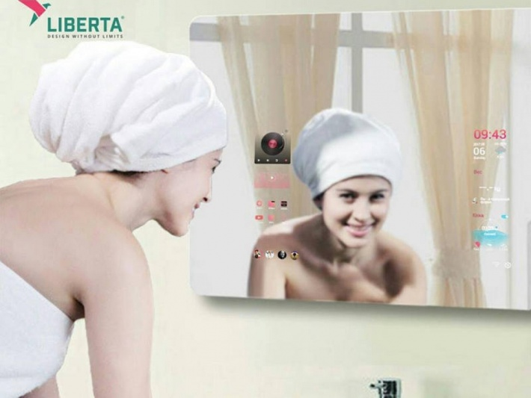
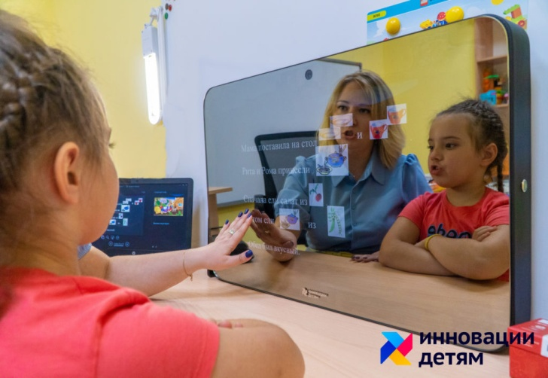
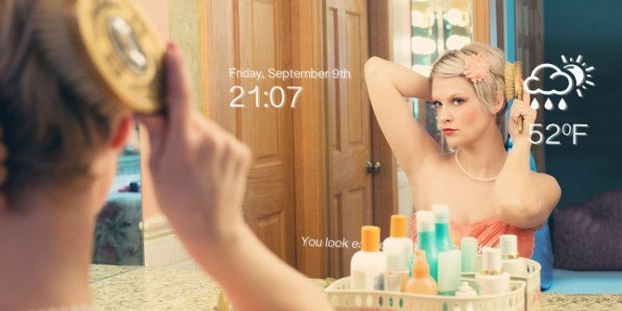
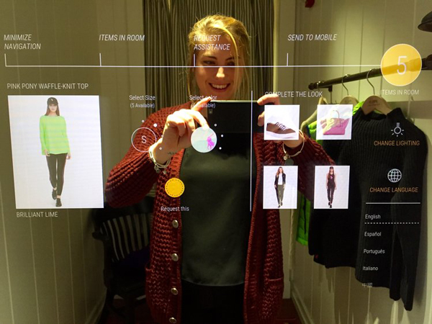
Инструменты:
Разработаны умные зеркала: для дома, для логопедов, для магазинов одежды
CLO Virtual Fashion, MemoMi, Magic Mirror, Nobal Technologies и еще несколько компаний уже делят рынок производства «умных зеркал».

Slide 6
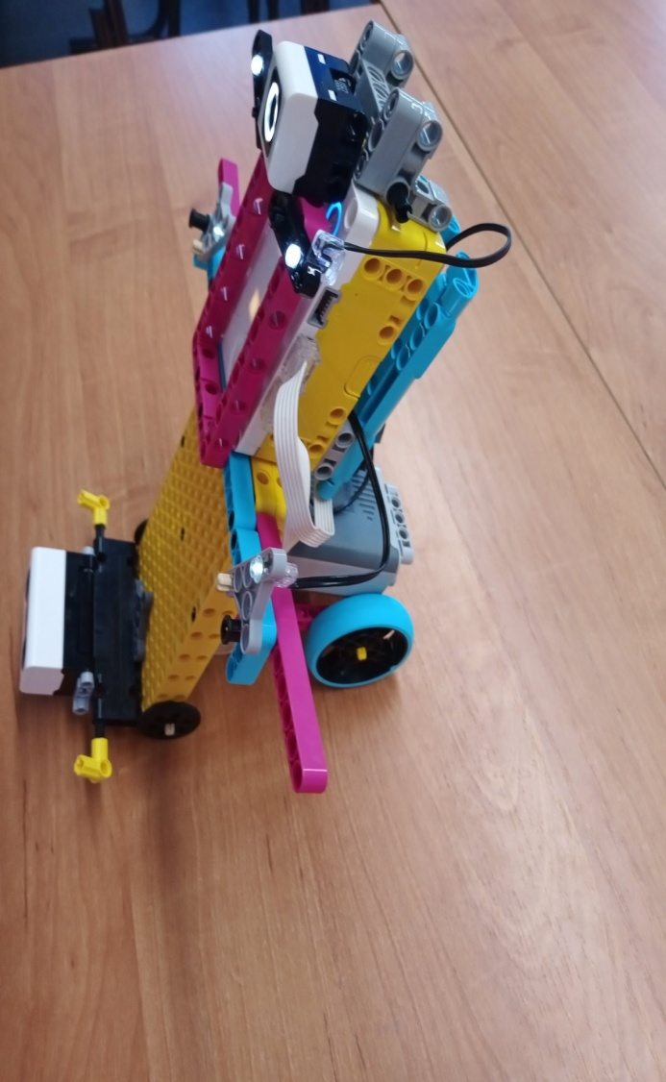
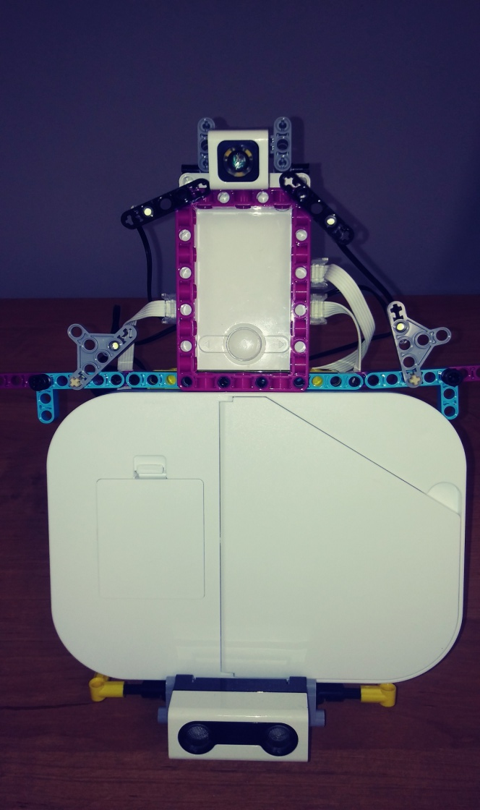
Зеркало Будущего
Но с данной проблемой могут сталкиваться еще и малоподвижные группы людей, которые передвигаются на коляске. Приближаясь к зеркалу на коляске в прихожей, девушка с миопией, не сможет аккуратной сделать макияж. Поэтому модель зеркала, приближающаяся к человеку очень актуально. Поэтому я изменила задачу.

Slide 7
Для модели необходимо:
Датчики: цвета, ультразвука.
Достаточное освещение, рассеянное в пространстве, чтобы не слепило глаза.
Зеркало может выдвигаться от стены (шкафа) или быть мобильным на столе.

Slide 8
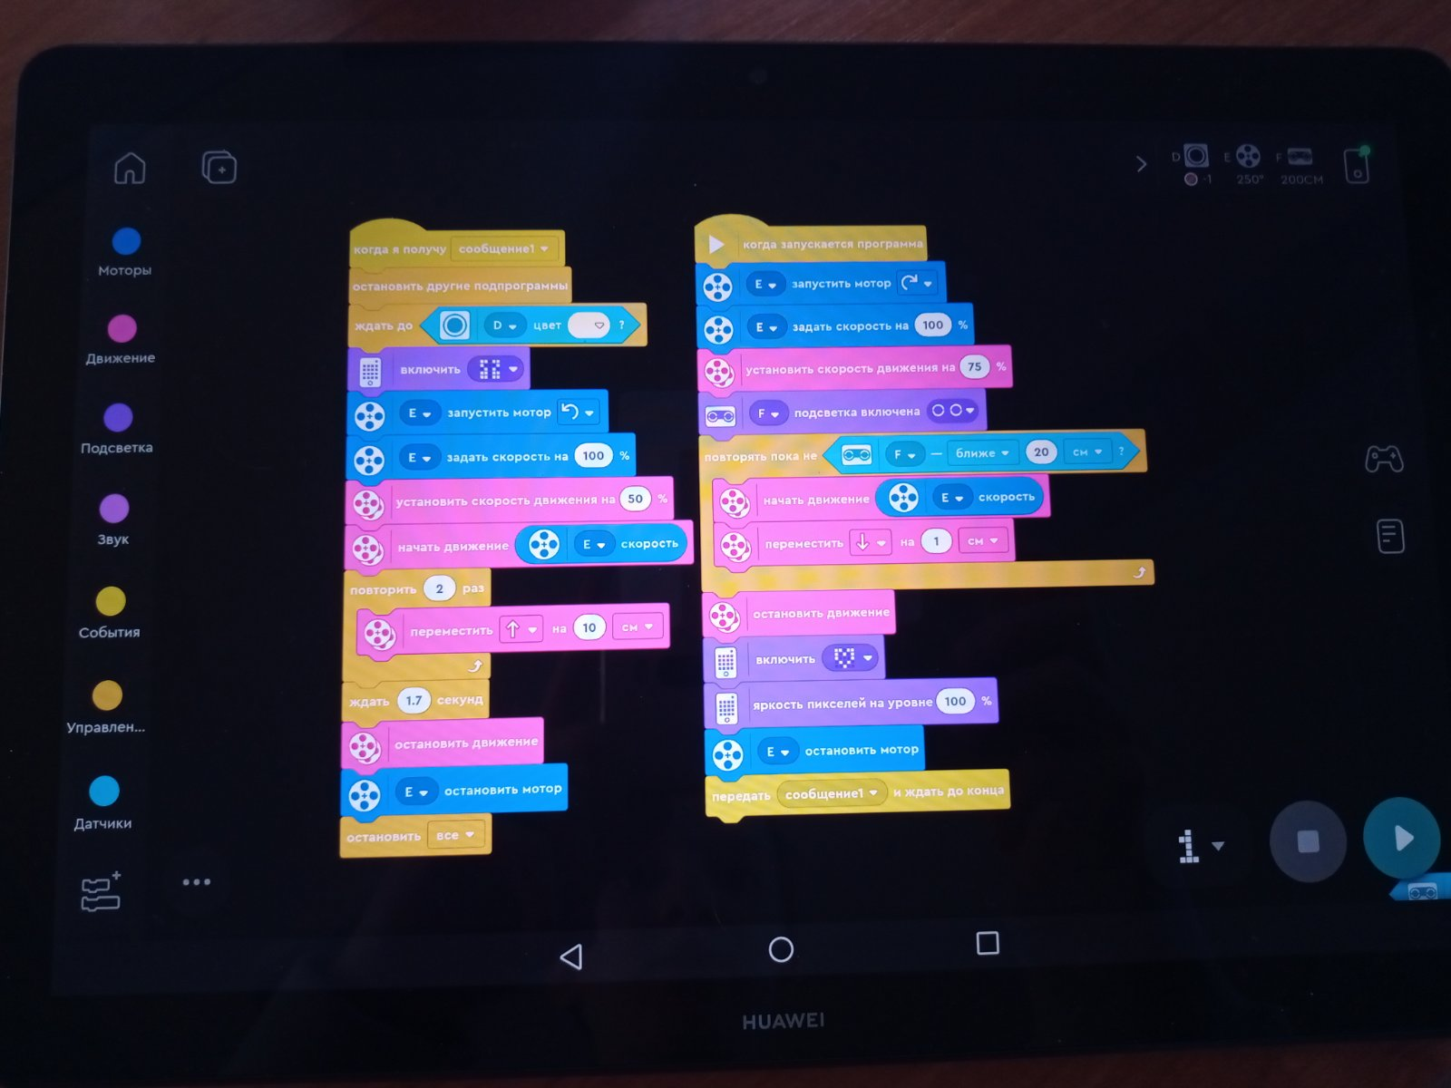
Примерная Программа.

Slide 9
Область применения:
Использование модели «Зеркало будущего» в бытовых условиях представительницами прекрасного пола.
Цена (данного прототипа в настоящий момент времени) около 10 т.р. (на базе платы ардуино) около 2 т.р. с дополнительными крепежами.
Можно применить разные способы приближения зеркал в помещениях, возможность встроить в систему «Умный дом».

